Slide 1
技術簡報Technical Overview
xConsole
模型主控台
統一記憶體AI機的模型主控台：准入演算法、雙引擎換模型、安全架構、維運與已知限制
云碩科技股份有限公司 2026年10月 main分支（2026年10月22日）
Notes:
講法導引：開場說明這份簡報的立場：不是銷售簡報，是讓技術長判斷主控台在技術上站不站得住、怎麼接進現有環境、風險在哪。每個模組都標出做到哪裡。
口徑註記：版本以GitHub公開倉庫guessleej/xConsole的main分支為準，2026年10月22日合併PR #5。

Slide 2
這份簡報的讀法：每個模組都標出做到哪裡
狀態標記全本一致；數字一律對得到測試輸出、程式常數與威脅模型
已實作且有測試
已實作待實機驗證
規劃中
程式完成並有自動測試，且已在云碩自有機群（兩台AMD AI 395、一台Jetson AGX Thor）的正式環境運作。
程式與自動測試完成，還沒在真實硬體上跑過。目前屬於這一類的是DGX Spark的實機納管。
列在威脅模型缺口清單，尚未實作，集中放在最後的已知限制與路線圖頁，不寫成功能。
數字口徑
內容順序
測試數字是2026年10月22日在.27實際執行的通過項計數，共214項，另有12項真機冒煙測試。記憶體與速度數字取自自有機群的量測紀錄，不是規格值；每個數字的出處寫在備忘稿。
1 風險與架構
5 安全架構
2 記憶體准入
6 憑證、稽核、報告
3 換模型與雙引擎
7 證據與規格
4 模型庫與API串接
8 限制、路線圖、導入
做到的寫做到，沒做到的寫出缺口與期限。
Notes:
講法導引：先把三種狀態講清楚，後面每頁就不用再解釋。DGX Spark標在待實機驗證，不講成已上線。
口徑註記：214＝15＋36＋26＋21＋5＋52＋23＋36，各支測試的通過行數；冒煙測試12項另計，工具呼叫一項列為參考不計入。

Slide 3
為什麼需要：統一記憶體機的失效方式跟一般伺服器不同
云碩自有機群的實際紀錄
記憶體是共用的 AMD AI 395把96 GiB切給GPU，作業系統只剩31 GiB；Jetson與DGX Spark則是GPU和系統搶同一池。傳統監控只看顯存，在這些機器上會盯錯數字。
自有機群紀錄
2026年10月2日：AI 395系統記憶體可用1 GiB／31 GiB，置換空間用掉25 GiB，負載7.7，每段處理67秒。
失效不會報錯 記憶體耗盡時引擎多半不會回錯誤，而是系統開始大量使用置換空間，整台越來越慢，最後連SSH都進不去，只能到現場重開。
更早以前：記憶體耗盡導致整台卡死，不只一次需到機房重開。
用量會在載入後才長大 模型剛載入時用量不高，處理長提示時上下文快取才撐開；只看當下用量放行，稍後就會出事。
2026年10月20日：裝上xConsole後再載一顆64 GiB模型，試算剩3.2 GiB，低於15 GiB底線而擋下。
要防的是「載下去之後最壞剩多少」，不是「現在用了多少」。
Notes:
講法導引：用自己的紀錄說明風險，技術長會比較相信踩過的數字。
口徑註記：10月2日數字出自機群維運紀錄（free -g、uptime）；10月20日出自xConsole准入試算回應。

Slide 4
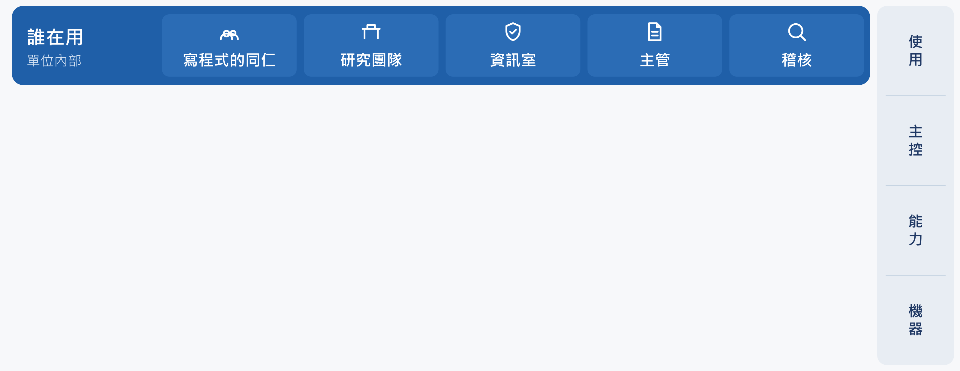
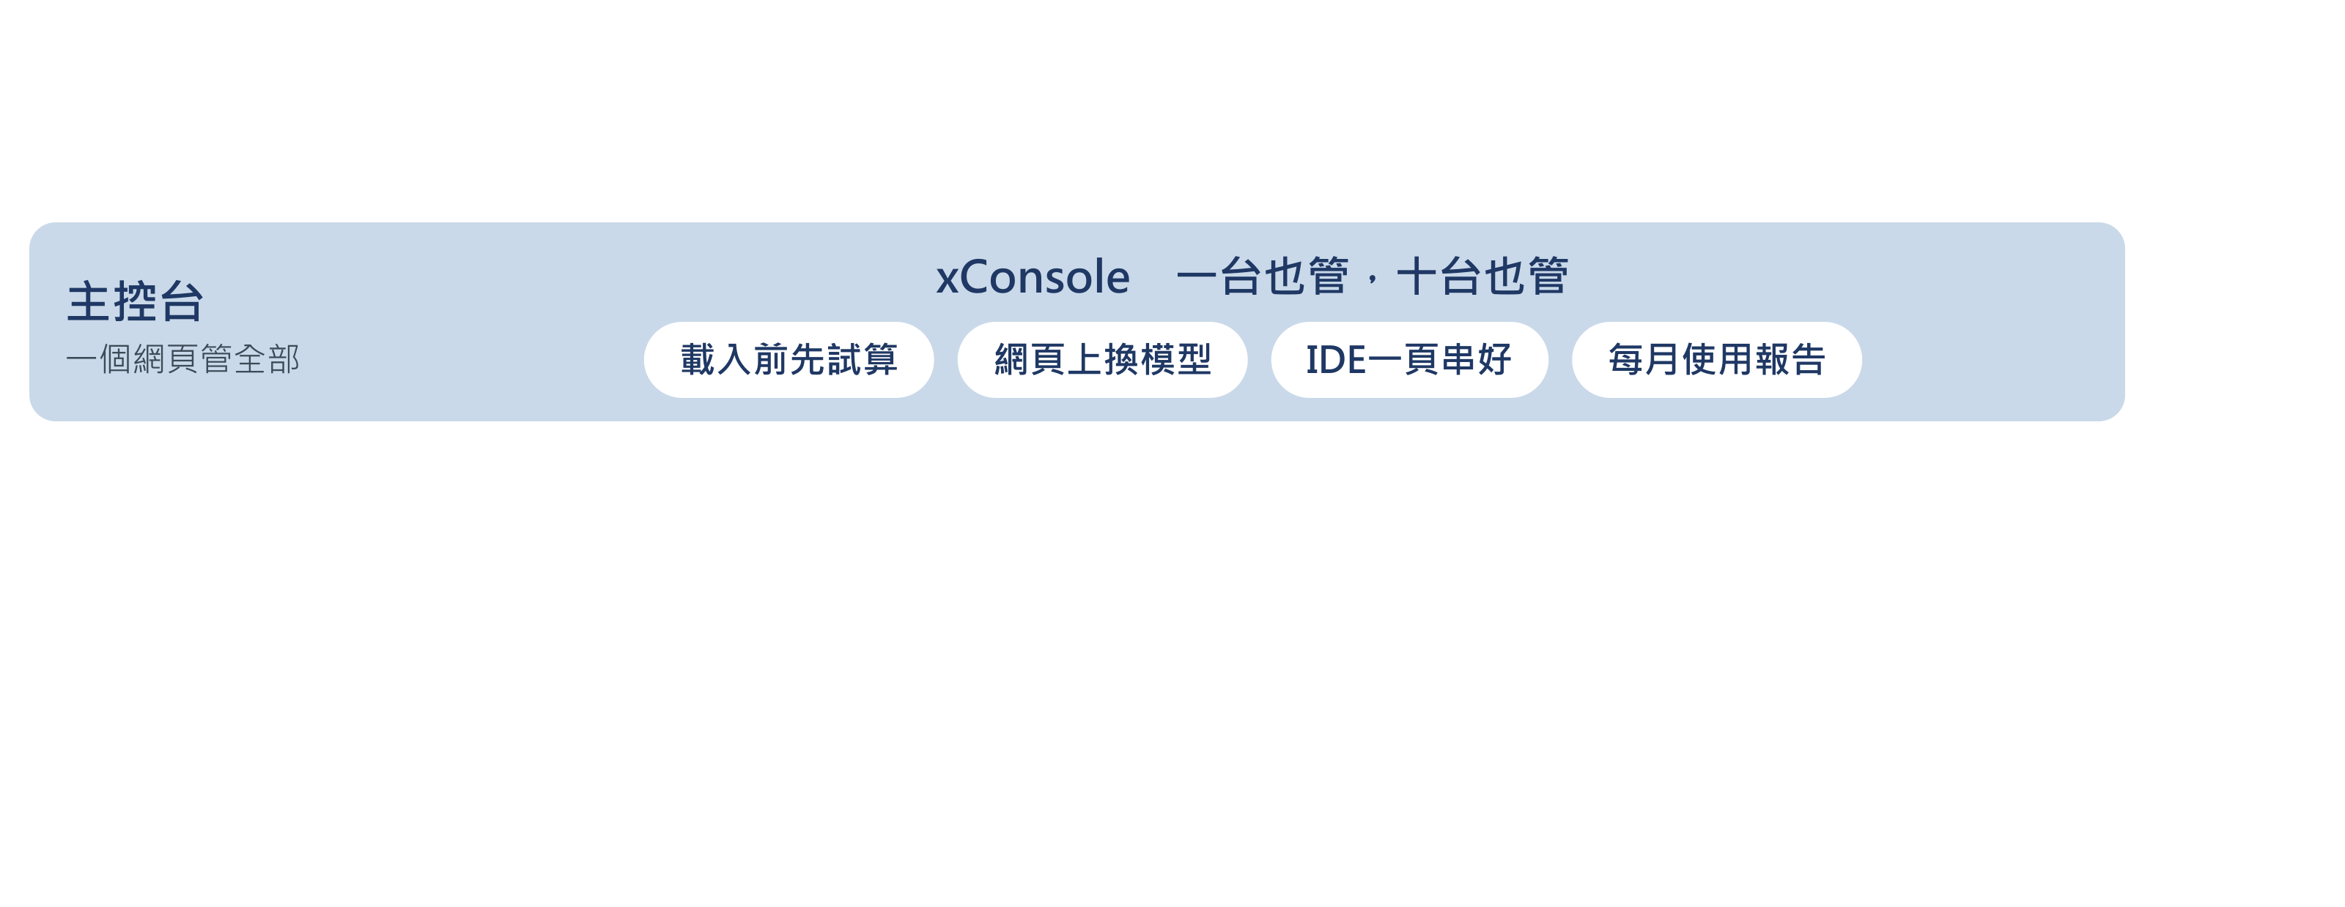
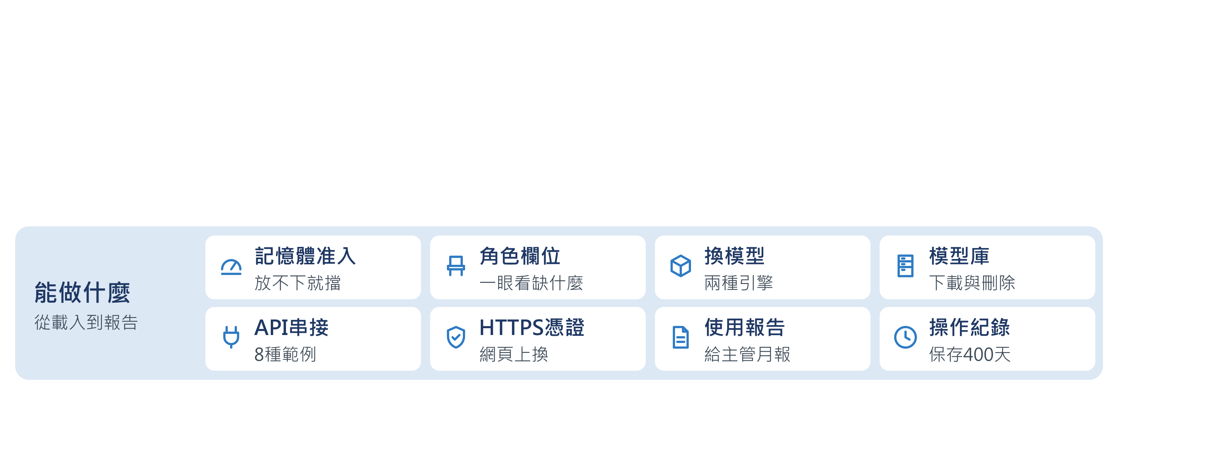
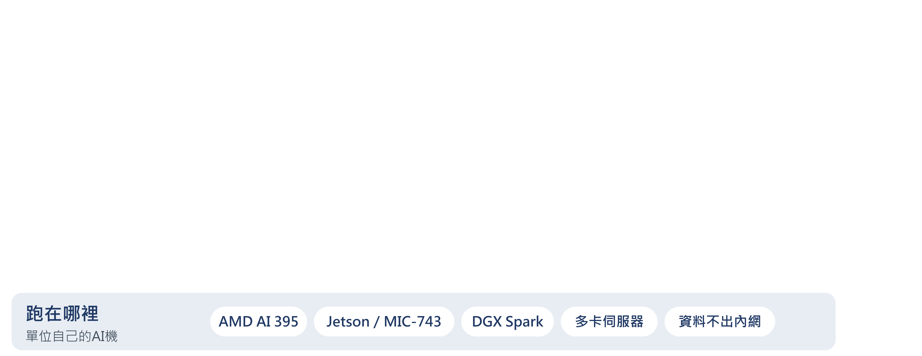
系統全景：誰在用、能做什麼、跑在哪裡
已實作且有測試
AI 395與Jetson已在正式環境
已實作待實機驗證
DGX Spark待實機
Notes:
講法導引：一頁講完，後面每頁是其中一格的展開。主控台是唯一的網頁入口；同仁不登入主控台，拿網址與金鑰直接打模型。
口徑註記：能力卡的8種範例：VS Code的GitHub Copilot、其他IDE通用欄位、OpenCode、Continue、Cline／Roo Code、Claude Code、curl、Python。

Slide 5
元件與執行方式：三個程序，全部以一般使用者執行
不需要root、不需要容器；依賴只有cryptography一套
元件
做什麼
執行方式
資源上限
主控台
網頁介面與API、准入彙整、憑證管理、稽核與取樣、使用報告
systemd使用者服務，埠9400
記憶體512 MiB、CPU 40%
節點代理
每台一個：讀硬體、准入試算、啟停服務、換模型、模型庫、下載
systemd使用者服務，埠9401
記憶體256 MiB、CPU 25%
推論引擎
Strata（Qwen3.8家族）或llama.cpp（其他GGUF），由代理產生設定與服務
systemd使用者服務，埠依欄位
由准入試算把關
資料
SQLite（稽核、取樣、登入票證）、設定檔、憑證與主金鑰
主控台的~/.xconsole，目錄0700、檔案0600
取樣與稽核保存400天
技術選擇 主控台與代理只用Python標準函式庫的HTTP伺服器，加上cryptography處理憑證與加密；前端是無框架的原生JavaScript，沒有建置步驟。依賴少，SBOM只有四個套件，弱點面小。
依賴越少，要追的弱點越少。
Notes:
講法導引：強調不需要root與容器，對既有機器的侵入性低。
口徑註記：資源上限出自deploy_console.sh與deploy_agent.sh的systemd設定；SBOM見手冊/資安證據/sbom-runtime.cdx.json（cffi、cryptography、pip、pycparser）。

Slide 6
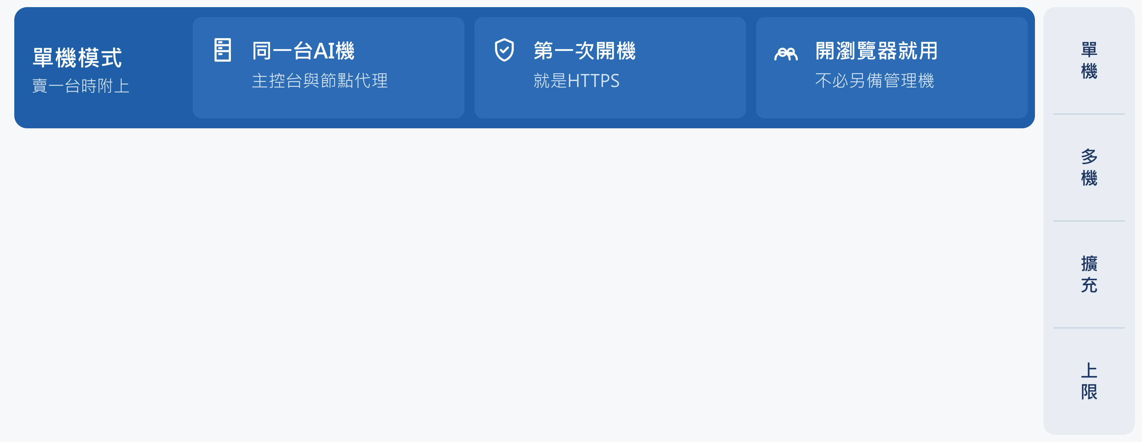
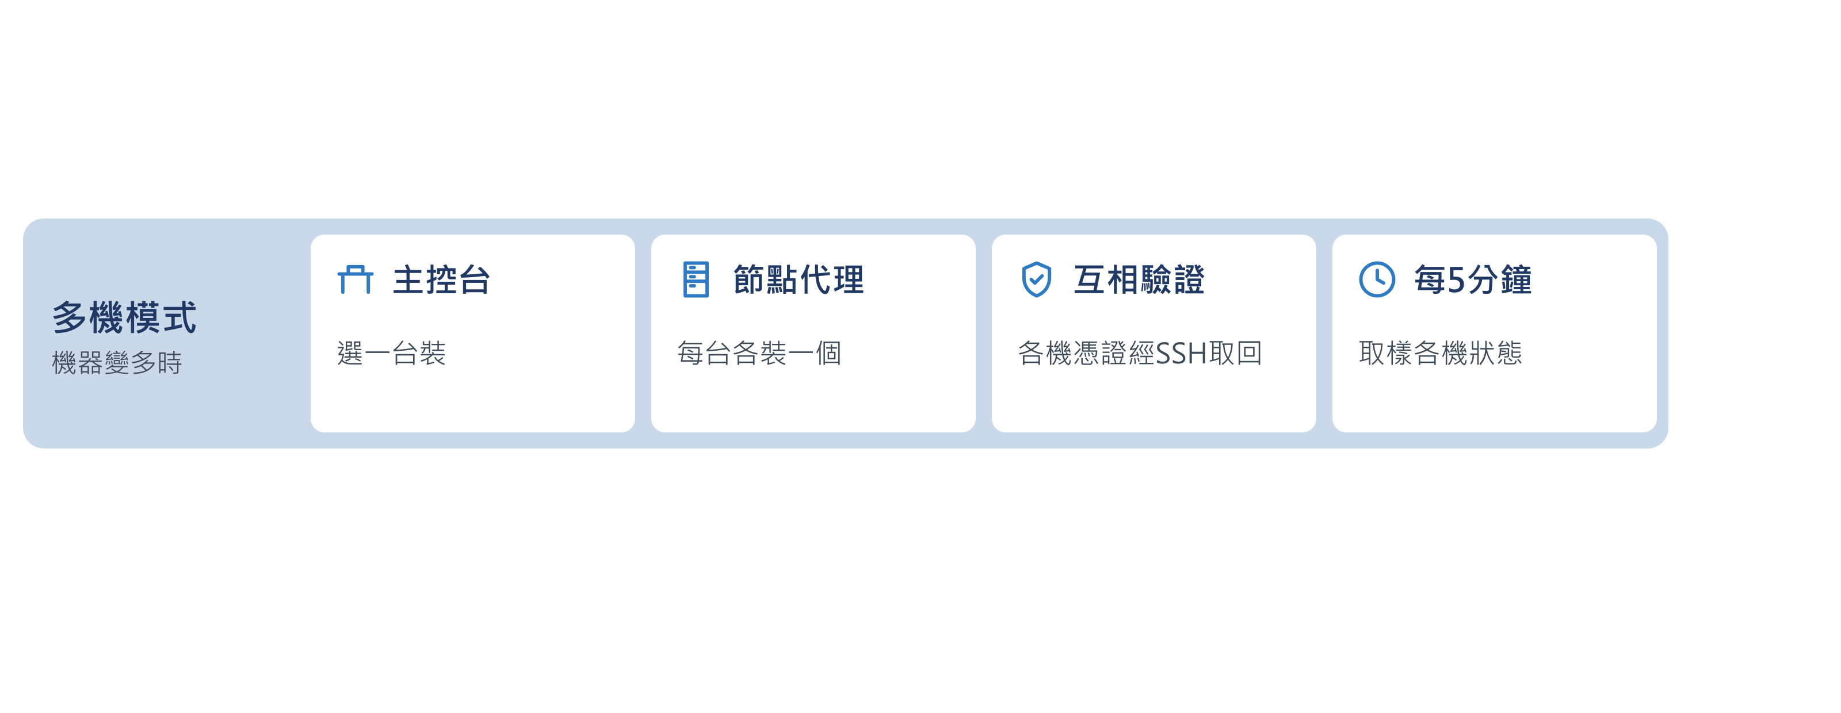
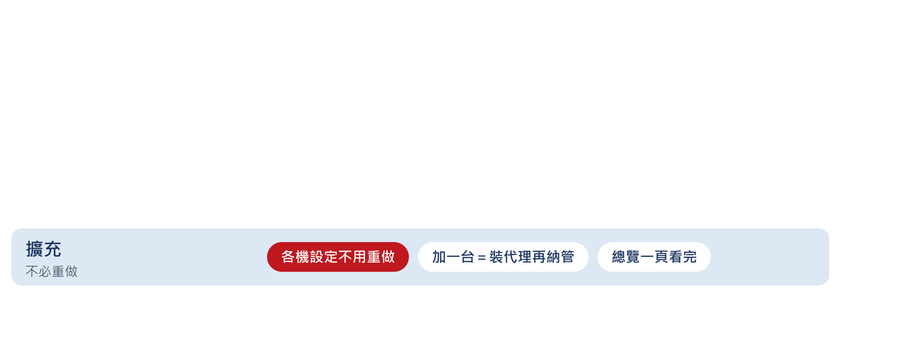
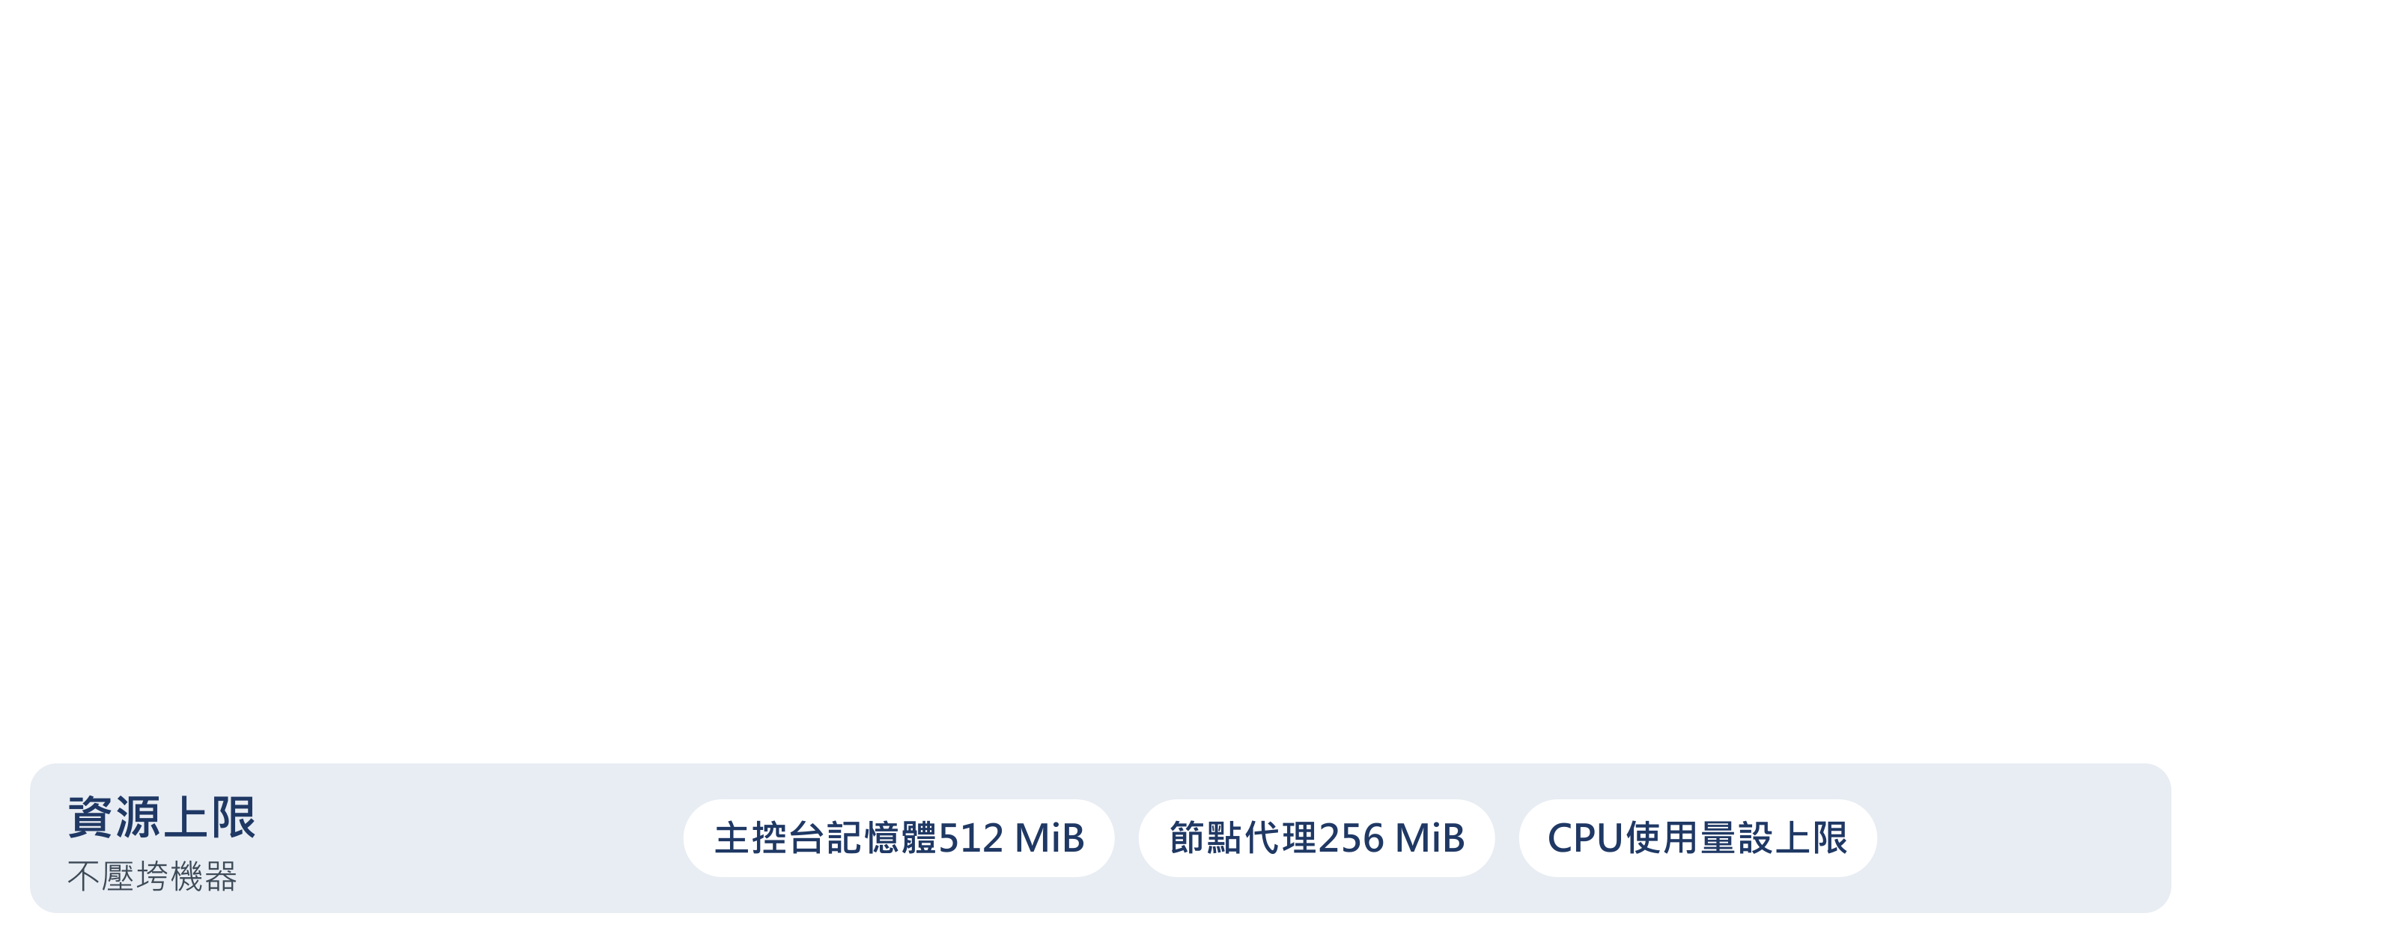
部署型態：單機附在AI機上，多機選一台當主控台
已實作且有測試
單機與多機都在用
已實作且有測試
三台機器正式納管
Notes:
講法導引：賣一台時主控台直接附在那台；之後機器變多，各機的欄位登錄與代理不用重做。
口徑註記：目前多機模式：主控台在.27，納管.26、.27、.20。單機模式腳本deploy_standalone.sh。

Slide 7
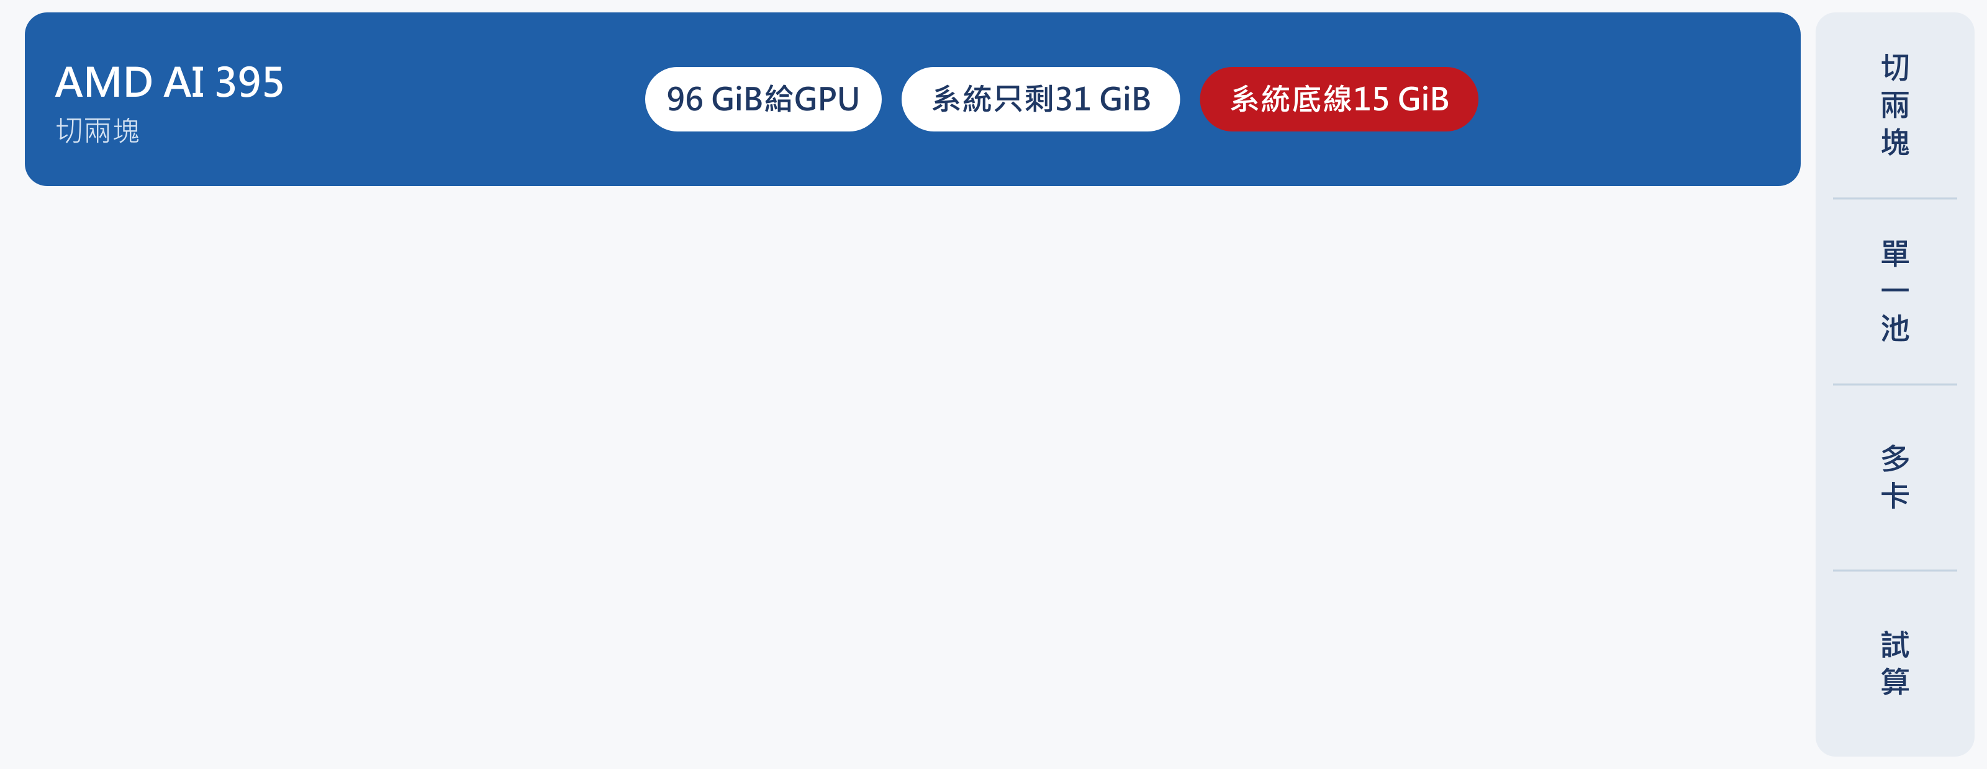
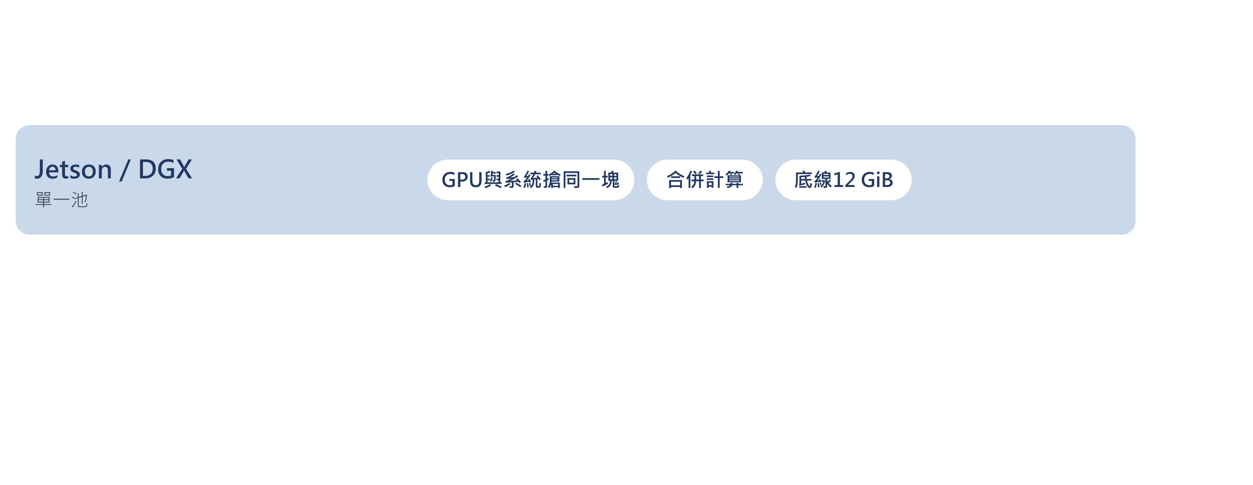
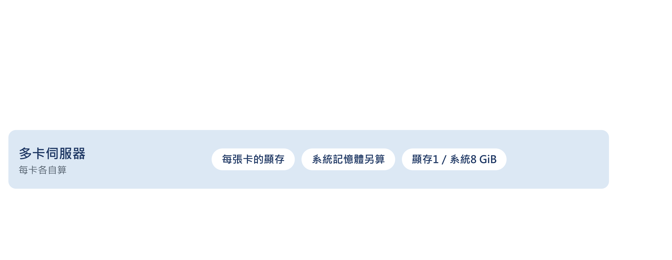
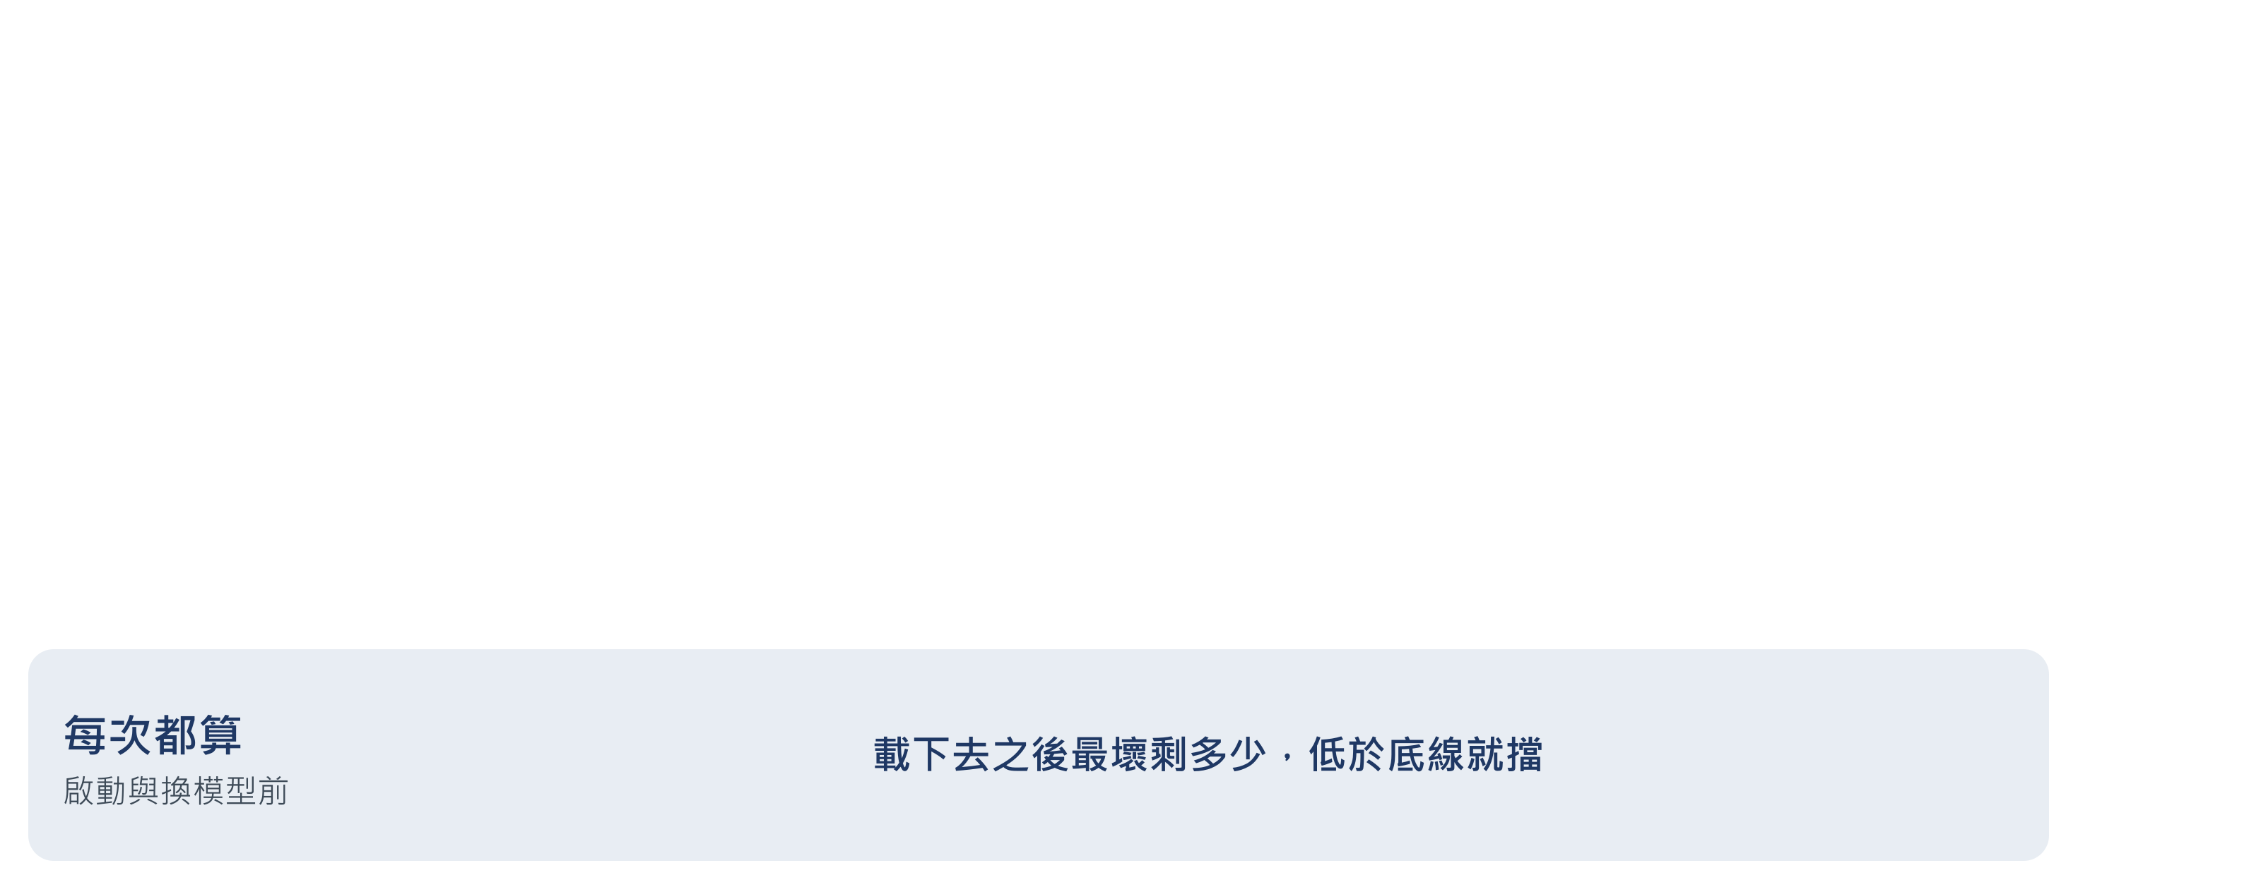
三種記憶體架構分開計算
已實作且有測試
unified_split、unified_single、discrete
已實作待實機驗證
DGX Spark實機
Notes:
講法導引：這是整套系統最核心的設計。AI 395要分兩池看，系統那池才是會拖死整台的；Jetson與DGX Spark要合併看。
口徑註記：Jetson與GB10的nvidia-smi在memory.total回[N/A]，所以單一池機器改讀/proc/meminfo。底線為預設值，可在各機登錄檔覆寫。

Slide 8
准入演算法：每次啟動、換模型、調大上下文前都會跑
已實作且有測試
agent/test_admit.py 15項：三種架構、KV兩種量級、底線邊界、滑動視窗乘並行
輸入 各池可用量（由硬體量測）、欄位的預估需求（權重＋常駐量）、最壞情況的上下文快取＝每token位元組×上下文×並行數。
架構
預設底線
unified_split
系統15 GiB、顯存2 GiB
算回自己 重啟正在跑的欄位時，先把它目前占的量加回可用量；跨引擎切換時，舊引擎是另一個服務，另以extra_free算回。
unified_single
單一池12 GiB
判斷 任何一池在載入後低於底線就拒絕；距底線4 GiB內放行但提出警告。
discrete
系統8 GiB、顯存1 GiB
輸出 allow、reasons（白話說明哪一池差多少）、warnings、kv_note；管理者可選擇強制執行，系統留下稽核紀錄。
擋下來時說得出差多少，管理者才知道要停哪個、調哪裡。
Notes:
講法導引：強調「算回自己」這一條是踩過的：沒算回時，重啟一個本來跑得好好的模型會被自己擋住。
口徑註記：常數出自agent/xconsole_agent.py的DEFAULT_FLOORS與admit()；警告門檻為底線＋4 GiB。

Slide 9
上下文快取怎麼估：兩種引擎、差好幾個數量級
已實作且有測試
Strata以實測校正；llama.cpp由GGUF檔頭計算，真機冒煙測試驗證過讀取
Strata（Qwen3.8-Flash-Next） GDN線性混合注意力，int8下每token只要1,056位元組。實測把上下文由32,768調到131,072，載入後剩餘顯存由33,026～33,416 MiB變為33,094 MiB，幾乎不變。
llama.cpp（GGUF） 直接讀檔頭的層數、每層KV頭數與頭維度：每token位元組＝Σ每層KV頭數×(K＋V)×2；混合架構的SSM層KV頭數為0自然不計；滑動視窗層只計min(上下文, 視窗)，兩部分都乘並行數。
實例 SmolLM2-135M：30層、每層3個KV頭、頭維度64，算得每token 23,040位元組，與手算一致。
校正 模型載入成功後，代理自動量一次實際用量存起來；下次換回這顆，估算優先用實測值。
同樣128K上下文，線性注意力0.13 GiB，全注意力可能幾十GiB，不能套同一個數字。
Notes:
講法導引：技術長常問的問題：你們怎麼知道一顆模型要多少記憶體。答案是兩種來源：檔頭算＋載入後實測校正。
口徑註記：Strata數字出自2026年10月19日.27的載入紀錄；SmolLM2數字出自smoke_real_llama.py與本機解析（30×3×128×2）。

Slide 10
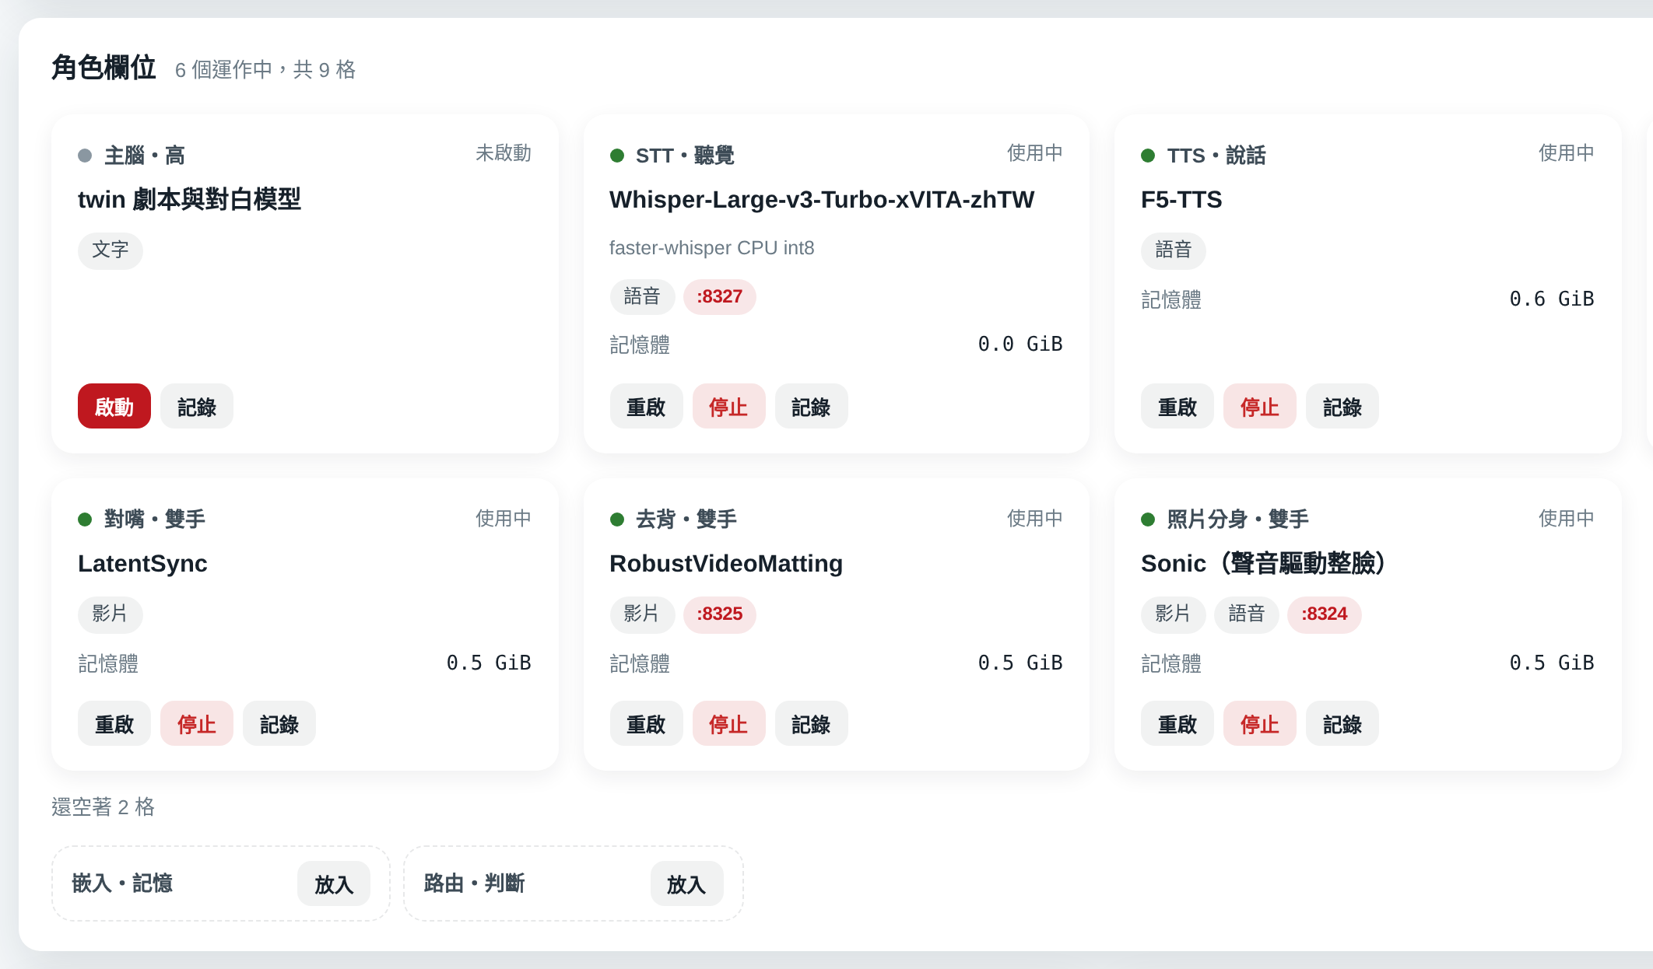
角色欄位與服務狀態：不把狀態壓成開或關
已實作且有測試
Jetson AGX Thor與兩台AI 395的角色欄位在正式環境運作
欄位登錄 每台的~/.xconsole/registry.json：角色、systemd服務名、引擎種類、預估需求、能力標籤、是否為關鍵服務。登錄檔只能經SSH寫入，沒有API可改。
狀態 直接取systemd的真實狀態：active、activating、deactivating、failed；設了Restart=的服務退出時會停在activating，要再看SubState是否為auto-restart。
速度與用量 常駐記憶體取服務所有程序的RSS；速度取自引擎每次請求留下的紀錄，累積成區間，不是規格值。
正式環境：Jetson AGX Thor的角色欄位
卡在啟動中的服務，壓成「關」或「開」都會誤導判斷。
Notes:
講法導引：說明為什麼登錄檔不開放API寫入：若能改登錄檔，拿到代理權杖的人就能把記錄檔指到私鑰再讀出來。
口徑註記：auto-restart的處理是2026年10月22日測試抓到後加上的（壞模型原本會讓還原白等到逾時）。

Slide 11
換模型的流程：換一整份設定，打得通才算成功
已實作且有測試
失敗自動還原：整合測試與正式環境都驗證過
步
動作
細節
1
只接受掃描清單
Strata要pack（含tokenizer）、權重與strata-<名稱>.json三樣齊；GGUF要分片齊全、檔頭讀得出
2
備份與組設定
以該模型自己的設定為底，只沿用跟機器有關的項目，以及跟著欄位走的金鑰、輸出上限、自訂名稱
3
准入試算
用要換過去那顆的大小算，不沿用舊模型的估值
4
重啟
reset-failed後restart；跨引擎時先停用舊服務並取消開機自啟，新服務設成開機自啟
5
驗證
等埠回得出/v1/models且模型名稱在清單內（設了金鑰時401也算服務活著）
6
失敗還原
寫回原設定、還原開機自啟狀態、重啟原服務並再驗一次；回報原因
判斷成功看的是模型真的回得出清單，不是指令有沒有回傳成功。
Notes:
講法導引：強調第5步：Type=simple的服務只要被接受就回0，載入失敗是幾秒後才發生，只看指令回傳值會誤以為成功。
口徑註記：流程出自agent/xconsole_agent.py的set_model、set_llama_model、back_to_strata；逾時：Strata 240秒、llama.cpp 900秒。

Slide 12
llama.cpp引擎：代理替欄位產生設定與服務
已實作且有測試
test_llama_engine.py 36項＋真機冒煙測試12項（真的llama-server）
設定與服務 每個欄位一份~/.xconsole/engines/<欄位>-llama.json（0600）與xc-<欄位>-llama.service；服務的進入點是xconsole_agent.py --launch-llama，讀設定後exec成llama-server，不多一層程序。
固定帶上的參數
-c上下文×並行、-np並行、-ngl 999
--alias欄位的模型名稱、--jinja
選哪支llama-server 登錄檔machine.llama_server優先；否則挑家目錄下版本號最大、有GPU後端（HIP、CUDA、Vulkan）的那支。
--no-mmap：統一記憶體機開mmap會多吃一份頁快取
--api-key-file：金鑰用檔案交給引擎，不放在指令列
機器專屬參數 需要額外參數或環境變數時寫在machine.llama_args與machine.llama_env，不改程式。
-n單次輸出上限（有設才帶）
金鑰在檔案裡，ps看不到。
Notes:
講法導引：說明為什麼要用代理產生服務而不是讓客戶自己寫systemd：參數與金鑰處理容易出錯，而且換模型時要能整組還原。
口徑註記：冒煙測試在.27以隔離HOME與隔離欄位進行，用100 MB的SmolLM2，跑完刪除，不碰正式欄位。

Slide 13
跨引擎切換：同一個欄位、同一個埠，IDE網址不用改
已實作且有測試
Strata→GGUF、GGUF→GGUF、GGUF→Strata、壞模型還原都有測試
切過去 Strata→llama.cpp：停掉Strata服務並取消開機自啟，llama.cpp服務接手同一個埠並設成開機自啟；Strata的服務與設定記在欄位的engines裡，之後切得回來。
跟著欄位走 API金鑰、單次輸出上限、使用者自訂的模型名稱都隨欄位帶過去；llama.cpp那邊清掉的輸出上限，切回Strata時也一併清掉。
能力標籤 「看圖」依新模型是否帶mmproj重算，不沿用上一顆。
失敗 任何一步失敗就整組還原：引擎、服務的開機自啟與開關狀態、設定檔、金鑰檔都回到原樣。
限制 96 GiB的AI 395裝不下兩顆大模型，跨引擎時無法先在別的埠驗證再切，必須先停舊的釋放記憶體。
開機自啟一起換，不然重開機後兩個引擎會搶同一個埠。
Notes:
講法導引：這頁回答「換到Gemma 4怎麼辦」：Strata只跑Qwen3.8一家，其他模型走llama.cpp，在同一個欄位切換。
口徑註記：審查意見修正（PR #5）：同一服務換模型時不再重複算回記憶體；失敗時照原狀態還原開機自啟。

Slide 14
模型庫：存放規則、下載與刪除
已實作且有測試
假Hugging Face整合測試＋真Hugging Face冒煙測試（105 MB約6秒下載完）
項目
做法
存放規則
<存放區>/<資料夾>/<模型>.gguf；預設~/models/gguf，可由machine.gguf_root改到別顆碟；分片齊才列入，mmproj放同資料夾
多個量化
同一資料夾的多個量化各算一顆；分片不齊或檔頭讀不到的，清單會寫出原因
下載
列出repo的GGUF並依量化分組；推測解碼用的輔助檔標出並排到最後；一次只下載一個
續傳與核對
8 MB分段寫入.part，中斷後以Range接續，大小核對才改名；資料夾名稱為「作者--模型」
權杖與磁碟
Hugging Face權杖只在下載期間放在記憶體，不寫任何檔案；下載前檢查剩餘空間並保留10 GiB
刪除
只刪存放區第一層資料夾內的GGUF；有欄位正在使用的不准刪；Strata家族不從這裡刪
中國來源
架構或名稱含qwen、deepseek、glm、kimi、minimax、hunyuan、internlm、baichuan、doubao、ernie等即標示
放錯位置的模型，清單會寫出缺什麼，不會默默消失。
Notes:
講法導引：說明我們替客戶擋掉的常見錯誤：分片不齊、檔頭讀不到、輔助檔誤當成量化。
口徑註記：資料夾帶作者名稱是PR #5審查意見修正，避免不同作者的同名repo互相覆蓋。

Slide 15
API串接：設定、驗證、範例與實測
已實作且有測試
test_api_integration.py 23項；正式環境實測對話約1.5秒、工具呼叫約2.3秒
項目
做法
可改的設定
對外網址（不重啟）；模型名稱、上下文、單次輸出上限、金鑰（重啟後驗證，失敗換回）
輸入驗證
名稱限英數與._-:/且1～80字；網址限http(s)；上下文2,048～1,048,576；輸出上限要小於上下文
金鑰
256位元隨機值，只在產生的回應裡出現一次；套用後實際驗證「沒帶金鑰打對話端點回401」
範例
依目前設定產生8種：VS Code Copilot、其他IDE、OpenCode、Continue、Cline、Claude Code、curl、Python
本機實測
模型清單、沒帶金鑰被擋、一般對話、工具呼叫（給一個查時間的假工具，看模型有沒有呼叫）
經網路實測
從主控台打對外網址，不跟轉址；有金鑰時改打需要金鑰的對話端點驗證
llama.cpp的模型清單本來就公開，驗金鑰一定要打對話端點。
Notes:
講法導引：說明實測為什麼分本機與經網路兩段：本機通只證明服務活著，經網路通才證明同仁的電腦連得到。
口徑註記：實測秒數出自2026年10月22日正式環境「實測一次」的結果（.27主腦）。

Slide 16
情境切換與記錄檢視
已實作且有測試
寫程式後端、抓料清洗兩個情境在AI 395上使用
情境 同一顆模型用途不同時參數不同：寫程式的用戶端一輪送四萬token以上，要長上下文；抓料清洗每段只有幾千token，把並行讓出來換吞吐。情境寫在登錄檔profiles，切換時先備份設定、寫入參數、重啟，失敗還原上一版。情境只套用在Strata欄位，llama.cpp欄位會略過並說明。
記錄 選一台機器、一個服務，直接看systemd記錄與引擎自己的記錄檔；區塊固定高度在區塊內捲動，不讓頁面無限延長。
情境
上下文
並行數
用途
寫程式後端
131,072
1
GitHub Copilot等一次送大量程式碼脈絡
抓料清洗
32,768
2
網頁抓取後的資料清洗，每段提示較短
情境是一組參數，切換是一個按鈕，失敗是自動還原。
Notes:
講法導引：這頁通常不用多講，技術長關心的是失敗會不會留下改壞的狀態：不會。
口徑註記：情境內容出自各機registry.json的profiles；長上下文實測：68,666 token提示加輸出上限16,384，70.6秒正常作答（2026年10月19日）。

Slide 17
安全架構：逐層的做法
以資通系統防護基準中級、OWASP ASVS L2為基準
層面
做法
測試
傳輸
只提供HTTPS（TLS 1.2以上），http打到同埠回308；主控台連代理也走HTTPS並驗證對方憑證
安全測試第8節
認證
PBKDF2-SHA256 200,000輪加鹽；同一來源15分鐘錯5次、全部來源錯50次即擋
安全測試第9節
會話
伺服器端票證、資料庫只存SHA-256；HttpOnly、Secure、SameSite=Strict；12小時
安全測試第2節
授權
所有/api預設要登入；機器與欄位id只能指到登錄檔內的項目
安全測試第1、4節
輸入
POST只收JSON（擋跨站表單）；6 MB上限，超過立即413；路徑一律限定在目錄內
安全測試第3、5節
輸出
統一錯誤處理不回堆疊；CSP無unsafe-inline，另送COOP、COEP、CORP
安全測試第7節
機密
代理權杖AES-256-GCM加密存放；模型金鑰只顯示一次；稽核寫入前遮罩
安全測試第10節
每一層都有對應的測試，CI每次修改都重跑。
Notes:
講法導引：這頁是安全的總表，細節在後兩頁。
口徑註記：安全測試＝test/security/test_security.py，共52項；完整對照見手冊/資安證據/ASVS檢核表.md。

Slide 18
認證與會話：被偷的票證、猜密碼、跨站請求
已實作且有測試
安全測試在修正前抓到keep-alive身分沿用問題
伺服器端票證 以前是無狀態簽章票證，登出只清瀏覽器cookie，被偷走的票證12小時內照樣能用；現在票證記在伺服器端，登出、換密碼即作廢，資料庫只存雜湊。
節流 同一來源15分鐘內錯5次就回429，被擋期間連正確密碼也不放行，讓暴力猜測無從判斷是否猜中；不鎖帳號，避免內網任何人都能把管理者鎖在門外。
跨站請求 SameSite=Strict，另外POST一律只收application/json；跨站的表單只能送urlencoded、multipart與text/plain，送不進來。
keep-alive 同一條連線上的多個請求共用同一個處理物件，身分快取曾被下一個請求沿用：登出後在同一條連線上仍是登入狀態。現在每個請求開始時清掉，並有測試守著。
這個漏洞是自己寫的攻擊式測試抓到的，修正前先確認測試會失敗。
Notes:
講法導引：把keep-alive的事照實講，技術長通常會因為我們主動揭露而更信任測試。
口徑註記：見手冊/資安證據/滲透測試自測報告.md的F1（高）與F6（中），皆已修正。

Slide 19
主控台與節點代理之間的信任
已實作且有測試
沒有對方憑證就不連，不退回不驗證或明文
規劃中
節點端權杖改存雜湊（G2）
連線 各機代理第一次啟動自產憑證；部署腳本經SSH取回當作信任依據存在主控台。代理送出的憑證跟當初信任的不同就拒絕連線；代理重裝後重跑部署腳本或在網頁匯入新憑證。
權杖 每台一把隨機Bearer權杖，只走Authorization標頭；網址帶權杖一律401。主控台端以AES-256-GCM加密存在fleet.json，啟動時自動把既有明文遷移成密文。
代理的入口 代理只接受登錄檔內的欄位與掃描清單內的模型；沒有改登錄檔的API，避免拿到權杖的人把記錄檔指到私鑰再讀出。
缺口 節點端的權杖檔目前以0600明文存放，能讀這個檔的人已擁有執行模型服務的帳號；計畫改為節點只存雜湊。
信任來自SSH取回的憑證，不是第一次連上就相信。
Notes:
講法導引：這頁回答「主控台被冒充怎麼辦、代理被冒充怎麼辦」。
口徑註記：G2期限2026年12月31日（docs/THREAT_MODEL.md第6節）。

Slide 20
HTTPS與憑證：熱換、檢查、還原
已實作且有測試
test_tls.py 36項、test_e2e_tls.py 21項；HTTPS交付檢查缺0
熱換 不在監聽socket上先包TLS，改在處理執行緒裡才握手，每條連線當下讀目前的憑證物件；換憑證就是換掉那個物件，不重開服務。同時先看第一個位元組，不是TLS就308轉https。
接受的格式
PFX／P12（含Windows匯出的RC2-40與3DES舊式加密）
套用與還原 套用後實際連自己一次核對送出的憑證指紋，不符就換回；保留最近10張可一鍵還原。
PEM、CER（DER也行）、CRT，私鑰與中繼憑證順序不拘
CSR 私鑰在伺服器上產生，以AES-256-GCM加密保存；廠商只寄回憑證時自動對上那把私鑰。
P7B（搭配當初的私鑰或系統內產生的CSR）
HSTS 只有正式憑證套用後才能開；剩30、14、7、1天各提醒一次。
匯入前檢查：成對、效期、主機名稱涵蓋、憑證鏈、金鑰強度、自簽
換憑證是管理者在網頁上做的事，不必叫工程師進主機。
Notes:
講法導引：技術長常問熱換怎麼做到的：TLS握手延到處理執行緒，這也讓同一個埠能同時把http轉https。
口徑註記：預設「使用者會打的網址」只取對外網卡的IP，避免把Docker的172.17.0.1列入涵蓋檢查讓正式憑證永遠過不了。

Slide 21
操作紀錄、取樣與資料保存
已實作且有測試
稽核不含密碼、金鑰與錯誤的金鑰（安全測試與整合測試皆驗證）
資料
內容
保存
保護
稽核紀錄
時間、帳號、來源IP、動作、目標、結果，與遮罩後的細節
400天
寫入前經redact()
機器取樣
每5分鐘：各池用量、GPU功耗與使用率、欄位狀態、請求計數
400天
不含個資
登入票證
票證的SHA-256、帳號、來源、到期時間
12小時
只存雜湊
設定與機密
fleet.json、TLS私鑰、CSR私鑰、主金鑰
持續
0700／0600，機密加密
遮罩規則 鍵名像機密的一律換成「已遮罩」（password、token、key、pem、cookie、authorization…），含PRIVATE KEY或enc:v1:的字串整段遮掉，長字串截斷；所有寫稽核的地方都經過同一支函式。
稽核最常見的洞是把整包請求寫進去，我們只寫遮罩後的必要欄位。
Notes:
講法導引：保存400天符合防護基準中級建議的6個月以上。
口徑註記：常數出自console/store.py（redact、prune keep_days=400）與xconsole_server.py（SAMPLE_EVERY=300）。

Slide 22
服務使用報告：數字由程式算，估算值帶著假設
已實作且有測試
test_usage_report.py 26項；2026年10月22日產出第一份
區塊
回答的問題
怎麼算
誰在用
多少次登入、多少次操作
稽核紀錄
用了多少電
GPU晶片本期耗電度數
取樣功耗×間隔；超過15分鐘的空窗不計
地端處理了多少
請求數、匯入與生成token、快取命中
代理累計計數器取差值；變小視為重啟
設備有沒有用到
在線比例、池平均與峰值、低於底線次數
每5分鐘取樣
連線與操作安不安全
憑證狀態、代理信任、准入擋下與強制略過
憑證管理與稽核
系統健不健康
待處理事項清單
以上全部
電價與雲端單價沒設，就只列度數與token量，不自己補數字換算金額。
Notes:
講法導引：第一份報告列出三項待處理：.26系統記憶體曾低於底線、主控台仍用暫用自簽、.26的抓料瀏覽器一直停在啟動中。報告會揭露系統自己的問題。
口徑註記：產生器scripts/report/build_usage_report.py：抓端點→畫圖→python-docx→轉PDF回填目錄頁碼→驗證。

Slide 23
品質與資安證據
已實作且有測試
GitHub Actions七個作業全綠才能合併；CodeQL高風險有規則擋合併
測試
通過
涵蓋
agent/test_admit.py
15
准入公式、KV、底線邊界、模型名稱
console/test_tls.py＋test_e2e_tls.py
57
憑證匯入、熱套用、還原、轉址、經網頁走完整套
console/test_usage_report.py
26
報告六塊、計數器、空窗、遮罩
test/security/test_security.py
52
從攻擊者角度：票證、IDOR等價、SSRF、穿越、節流、標頭、TLS
test/test_api_integration.py
23
API設定、金鑰、自動還原、不跟轉址
test/test_llama_engine.py
36
模型庫、檔頭KV、跨引擎切換與還原、下載、刪除
console/test_ui_guard.py
5
彈窗不准點背景關閉、Enter擋輸入法
214項自動化測試加12項真機冒煙測試，掃描與SBOM弱點皆為0。
Notes:
講法導引：說明CI的七個作業：測試、CodeQL（Python與JavaScript）、gitleaks（完整歷史）、pip-audit、SBOM＋grype、ZAP baseline。
口徑註記：掃描結果見手冊/資安證據/掃描報告/：pip-audit、grype、trivy、gitleaks皆0項（2026年10月22日）。

Slide 24
技術規格總表
項目
規格
執行環境
Python 3.10以上（正式環境3.12）、systemd使用者服務；主控台以venv執行，依賴釘版本
依賴
cryptography 50.0.2（含cffi 2.1.1、pycparser 3.11）；報表產生器另需matplotlib、python-docx
埠
主控台9400（HTTPS，同埠http轉址）；節點代理9401（HTTPS）；模型依欄位
推論引擎
Strata 0.1.45（Qwen3.8-Flash-Next家族）；llama.cpp（自動挑本機最新、有GPU後端的建置）
已驗證的機器
AMD Ryzen AI 395（HP Z2 Mini G1a，ROCm 7.1.1）×2、Jetson AGX Thor（JetPack 7.2）×1
瀏覽器
以Chromium系瀏覽器（Chrome、Edge）實測；版面在1440、1280與375寬都量過
原始碼
GitHub公開倉庫guessleej/xConsole，main分支受保護
版本與機型都寫實際用的，沒驗過的不列。
Notes:
講法導引：DGX Spark不在已驗證清單，准入公式已過自我檢查但未接實機。
口徑註記：版本出自requirements.txt、各機實際環境（2026年10月）與CLAUDE.md機群紀錄。

Slide 25
已知限制：照威脅模型缺口清單照實寫
項目
目前狀況
影響與因應
模型API走http（G1）
推論引擎本身不提供TLS，金鑰與提示在內網明文傳輸
畫面明示；計畫由代理加一層HTTPS
節點端權杖明文（G2）
~/.xconsole/token以0600存放
計畫改為只存雜湊
管理者無兩步驟驗證（G3）
單一管理者帳號，以節流與換密碼作廢補強
政府案可依要求補上
第三方滲透測試（G4）
目前是開發團隊自測加自動化掃描
依合約安排
只有一種角色
沒有唯讀或分權帳號
主控台只給管理者用
單一GPU的顯存歸屬
無法逐程序區分，依各欄位預估比例分攤
多模型並存時為估計值
工具呼叫看模型
llama.cpp的工具呼叫取決於模型的對話範本
用「實測一次」確認
DGX Spark
公式已自我檢查，未接實機
待實機驗證
技術長最需要的是誠實的限制清單。
Notes:
講法導引：逐條講，不要跳過。G1是最常被問的，說清楚期限與做法。
口徑註記：G1～G4出自docs/THREAT_MODEL.md第6節，期限：G1、G2為2026年12月31日，G3為2027年3月31日，G4依合約。

Slide 26
路線圖：已排定的補強
以下皆為規劃中，尚未實作
2026年12月31日
模型API改走HTTPS
節點代理加TLS反向代理，沿用代理憑證與網頁換憑證流程，IDE改打https
2026年12月31日
節點端權杖只存雜湊
部署腳本產生權杖後只交給主控台，節點只留雜湊比對
2026年12月31日
設定與資料加密備份
~/.xconsole以公鑰加密納入機群備份
2027年3月31日
管理者兩步驟驗證
TOTP；交付政府案前完成或以客戶網段限制替代
待排
DGX Spark實機驗證
接上實機確認單一池計算與nvidia-smi的回報
有日期的才叫路線圖。
Notes:
講法導引：強調這些都是規劃中，不要講成已完成。
口徑註記：期限出自docs/THREAT_MODEL.md第6節與手冊/資安證據/ASVS檢核表.md的待補彙整。

Slide 27
導入需求：貴單位要準備什麼
項目
需求
機器
要納管的AI機（AMD AI 395、Jetson／MIC-743、DGX Spark或多卡伺服器），Ubuntu（已驗證24.04）
帳號
每台一個一般使用者帳號，可用systemd使用者服務；部署時需要SSH連線
網路
瀏覽器能連主控台9400；主控台能連各機9401；同仁的電腦能連模型的埠
憑證
正式憑證或內部CA；沒有時先用暫用自簽，之後在網頁上換
模型
要提供給同仁的模型清單；政府、學校、醫院案只安裝非中國來源的模型
人
主控台管理者一位；資安聯絡窗口一位
不需要另外買管理機，主控台可以裝在其中一台AI機上。
Notes:
講法導引：這頁可以直接拿去跟客戶的機房與網路負責人對。
口徑註記：埠號出自deploy_console.sh與deploy_agent.sh；Ubuntu版本依目前已驗證的三台機器。

Slide 28
導入步驟：四個指令，每一步都有驗證
步
做什麼
怎麼做
驗證
1
裝節點代理
每台執行deploy_agent.sh（第一次加--seed寫入欄位登錄）
代理的健康檢查以HTTPS回應
2
裝主控台
deploy_console.sh：建venv、組納管清單、取回各機代理憑證
http打主控台回308
3
設帳密
xconsole_server.py --set-credentials，帳密由標準輸入讀，不進指令列與環境變數
網頁登入
4
換憑證與交付
網頁上傳正式憑證；跑安全、HTTPS、機密與使用報告四項檢查
四項檢查皆通過
單機模式用deploy_standalone.sh一行完成。
Notes:
講法導引：說明帳密不走環境變數與指令列的理由：那兩個地方會被ps、/proc/<pid>/environ與shell歷史留下。
口徑註記：四項檢查：check-compliance.sh、check-https.sh、audit-secrets.sh、check-usage-report.sh，2026年10月22日皆通過。

Slide 29
Thank You
xConsole模型主控台 技術簡報
云碩科技股份有限公司 xCloudinfo Corp. Limited
資安聯絡窗口 security@cloudinfo.com.tw
Notes:
講法導引：收尾提出下一步：一次實機展示，當場多載一顆模型看它被擋、換一次模型看它驗證與還原；並約定會後提供的文件（威脅模型、ASVS與SSDF對照表、SBOM、自測報告）。
口徑註記：資安聯絡信箱出自SECURITY.md與SECURITY_PLAN第3節。價格不在本簡報，另行提供。

